Slide 1



KHỞI ĐỘNG
Em hãy quan sát bức ảnh dưới đây, thảo luận với bạn ngồi bên cạnh và trả lời câu hỏi sau:

Slide 2
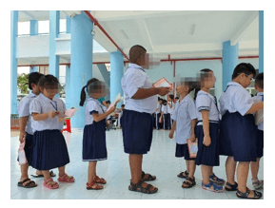
Thảo luận cặp đôi (5 phút)
Tại sao mỗi người lại có vóc dáng và kích thước khác nhau? Nhờ đâu mà cơ thể người có thể di chuyển, vận động?

Slide 3




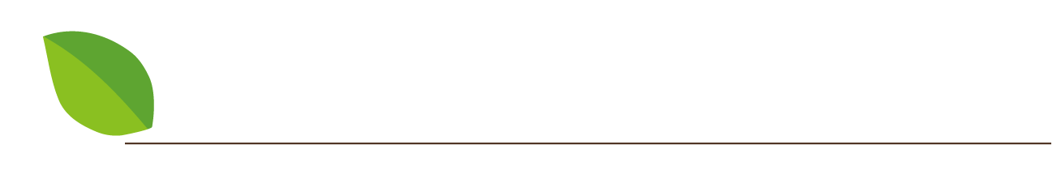


Mỗi người có vóc dáng và kích thước khác nhau là do bộ xương tạo nên khung cơ thể khác nhau, giúp cơ thể có hình dạng nhất định.
Cơ thể người có thể di chuyển, vận động là nhờ có cơ bám vào xương, khi cơ co hay dãn sẽ làm xương cử động, giúp cơ thể di chuyển và vận động.

Slide 4
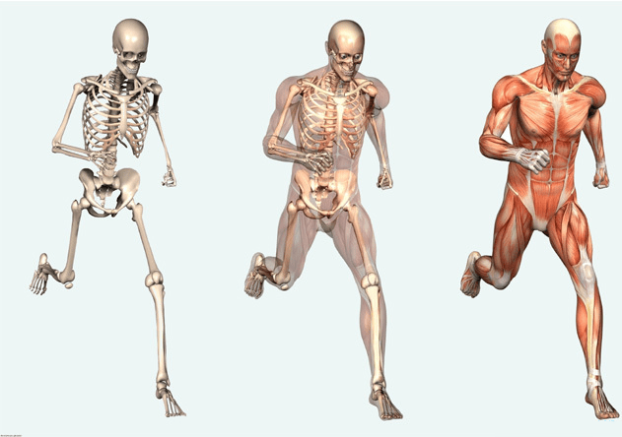

Slide 5

BÀI 31. HỆ VẬN ĐỘNG Ở NGƯỜI
Notes:
更多精彩模板请关注【沐沐槿PPT】https://mumjin.taobao.com/

Slide 6



I. Cấu tạo và chức năng của Hệ vận động
II. Một số bệnh, tật liên quan đến Hệ vận động
III. Ý nghĩa của tập thể dục thể thao
IV. Thực hành sơ cứu, băng bó khi người khác bị gãy xương

Slide 7




I. Cấu tạo và chức năng của Hệ vận động
Thảo luận cặp đôi (10 phút)
Em hãy đọc thông tin mục I SGK trang 125, quan sát hình ảnh, thảo luận với bạn ngồi bên cạnh trả lời các câu hỏi sau:

Slide 8
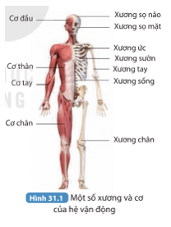
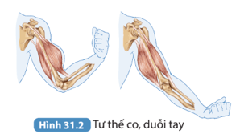
Thảo luận cặp đôi (10 phút)
1. Nêu cấu tạo của hệ vận động. phân loại các xương vào ba phần của bộ xương. Chỉ ra vị trí của các xương đó trên cơ thể của em.
2. Nêu chức năng của hệ vận động. Quan sát hình 31.2, liên hệ kiến thức về đòn bẩy, cho biết tay ở tư thế nào có khả năng chịu tải tốt hơn.?

Slide 9




1. Cấu tạo Hệ vận động:
- Hệ vận động ở người gồm: bộ xương và hệ cơ.
- Xương được cấu tạo từ chất hữu cơ và chất khoáng. Bộ xương người trưởng thành chia làm ba phần: xương đầu, xương thân, xương chi.
- Cơ bám vào xương nhờ các mô liên kết như dây chằng, gân.
2. Chức năng hệ vận động: Bộ xương tạo nên khung cơ thể, giúp cơ thể có hình dạng nhất định và bảo vệ cơ thể. Cơ bám vào xương, khi cơ co hay dãn sẽ làm xương cử động, giúp cơ thể di chuyển và vận động.
(Hết tiết 1)

Slide 10
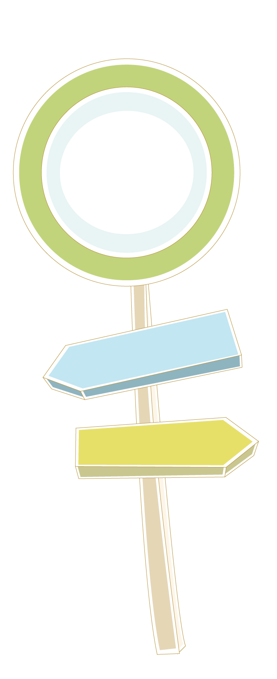


II. Một số bệnh, tật liên quan đến Hệ vận động
Hoạt động nhóm (10 phút)

Slide 11
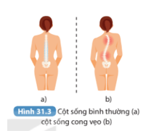
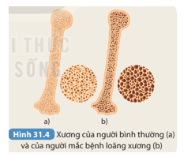
Nhóm 1, 2: Quan sát hình 31.3 Tìm hiểu về tật cong vẹo cột sống. Tìm hiểu trong lớp có bao nhiêu bạn mắc tật cong vẹo cột sống.
Nhóm 3, 4: Tìm hiểu về bệnh loãng xương. Quan sát hình 31.4 và dự đoán xương nào bị giòn, dễ gãy. Từ đó nêu tác hại của bệnh loãng xương.

Slide 12
1. Tật cong vẹo cột sống
- Tật cong vẹo cột sống là tình trạng cột sống không giữ được trạng thái bình thường, các đốt sống bị xoay lệch về một bên, cong quá mức, cong quá mức về phía trước hay phía sau.
- Cong vẹo cột sống có thể do tư thế hoạt động không đúng trong thời gian dài, mang vác vật nặng thường xuyên, do tai nạn hay còi xương.
2. Bệnh loãng xương
- Cơ thể thiếu calcium và phosphorus sẽ thiếu nguyên liệu để kiến tạo xương nên mật độ chất khoáng trong xương thưa dần, dẫn đến bệnh loãng xương.
- Bệnh này thường gặp ở người cao tuổi. Khi bị chấn thương, người mắc bệnh loãng xương có nguy cơ gãy xương cao hơn người không mắc bệnh.

Slide 13
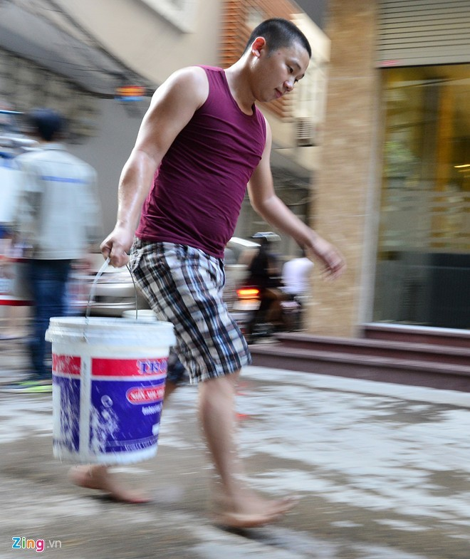

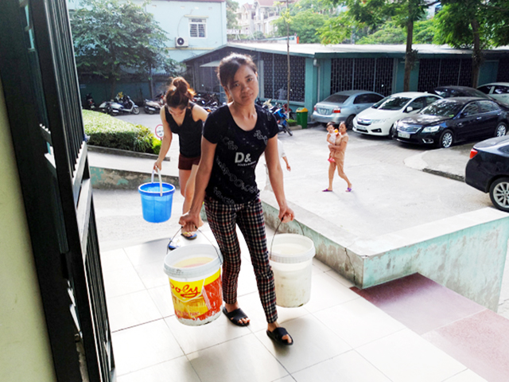
Việc đeo ba lô quai chéo một dây hay xách đồ quá nặng trong thời gian dài có thể làm co rút cơ vai vì áp lực không chia đều vào hai bên vai mà chỉ tập trung vào một trong hai bên. Điều này làm chúng ta bị lệch vai, gây ảnh hưởng đến xương cột sống, gù lưng hay các bệnh liên quan khác.

Slide 14
III. Ý nghĩa của tập thể dục thể thao
Mời các em xem video về môn cầu lông, thảo luận nhóm trả lời câu hỏi sau:
Hoạt động nhóm (5 phút)
Qua đoạn videp vừa xem, các em hãy thảo luận theo nhóm nhận xét về thể trạng, sức bền, độ phản xạ của những người chơi môn này => Nêu ý nghĩa của luyện tập thể dục, thể thao.

Slide 15


Tập thể dục thể thao có vai trò kích thích tăng chiều dài và chu vi của xương, cơ bắp nở nang và rắn chắc, tăng cường sự dẻo dai của cơ thể.
(Hết tiết 2, GV dặn dò HS chuẩn bị dụng cụ thực hành sơ cứu và băng bó vết thương để học tiết sau)

Slide 16



IV. Thực hành sơ cứu, băng bó khi người khác bị gãy xương
Hoạt động nhóm (20 phút)

Slide 17


a) Sơ cứu gãy xương cẳng tay
Bước 1: Đặt tay bị gãy vào sát thân nạn nhân.
Bước 2: Đặt hai nẹp vào hai phía của cẳng tay, nẹp dài từ khuỷu tay tới cổ tay, đồng thời lót bông/ gạc y tế hoặc miếng vải sạch vào phía trong nẹp.
Bước 3: Dùng dây vải rộng bản/ băng y tế buộc cố định nẹp.
Bước 4: Dùng khăn vải làm dây đeo vào cổ để đỡ cẳng tay treo trước ngực, cẳng tay vuông góc với cánh tay.

Slide 18
b) Sơ cứu gãy xương chân
Bước 1: Đặt nạn nhân nằm trên mặt phẳng, duỗi chân thẳng, bàn chân vuông góc với cẳng chân.
Bước 2: Dùng hai nẹp đặt phía trong và ngoài của chân bị gãy, đồng thời lót bông hoặc miễng vải sạch ở vị trí tiếp giáp giữa chân và nẹp.
Bước 3: Dùng dây vải rộng bản/băng y tế buộc cố định hai nẹp với nhau ở các vị trí trên và dưới vùng gãy để cố định chỗ chân bị gãy.

Slide 19




LUYỆN TẬP
Câu 1. Hệ vận động ở người có cấu tạo gồm
A. Cơ đầu và cơ thân.
B. Xương thân và xương chi.
C. Bộ xương và hệ cơ.
D. Xương thân và hệ cơ.

Slide 20
LUYỆN TẬP
Câu 2. Chất nào trong xương có vai trò làm xương bền chắc?
A. Chất hữu cơ.
B. Chất khoáng.
C. Chất vitamin.
D. Chất hóa học.

Slide 21
LUYỆN TẬP
Câu 3. Xương sườn thuộc phần nào của bộ xương?
A. Xương đầu.
B. Xương chi.
C. Xương thân.
D. Xương bụng.

Slide 22
LUYỆN TẬP
Câu 4. Nguyên nhân nào dưới đây thường gây bệnh loãng xương?
A. Tư thế hoạt động không đúng cách trong thời gian ngắn.
B. Cơ thể thiếu calcium và phosphorus.
C. Do tai nạn giao thông.
D. Cơ thể thiếu cholesterol và vitamin.

Slide 23
LUYỆN TẬP
Câu 5. Đâu không phải là biện pháp rèn luyện hệ vận động?
A. Có một chế độ dinh dưỡng hợp lí.
B. Rèn luyện thể dục thể thao thường xuyên.
C. Lao động vừa sức.
D. Ăn thức ăn nhiều dầu mỡ.

Slide 24
VỀ NHÀ TỰ TÌM HIỂU THÔNG TIN TRÊN INTERNET
Trả lời câu hỏi dưới đây:
Theo em phương pháp luyện tập thể dục, thể thao phù hợp
với lứa tuổi HS THCS?

Slide 25
Thanks for Watch!

